Slide 1
_{AS}
FUNDAMENTOS FÍSICOS
de la INFORMÁTICA
INTRODUCCIÓN y COMPLEMENTOS
GRUPO FLIP de CLASE INVERSA-FLIP TEACHING
A. SALANDIN, UNIVERSITAT POLITÉCNICA DE VALENCIA

Slide 2
_{AS}
INFO
JUSTIFICACIÓN
OBJETIVOS
PARTE 1
Grupo 1º F de clase inversa (FLIP TEACHING), Curso 2017-18
Profesor: Andrea SALANDIN
Departamento de Física Aplicada. Unidad Docente de ETS Ingeniería Informática
Investigo en temas de eficiencia energética y acústica
Despacho: Edificio departamental 1H, Despacho 110
Tutorías bajo demanda en: ansa@upv.es
dar formación técnica general
aportar una formación específica.
permitir la adaptación a futuras condiciones técnicas
Como base para comprender asignaturas posteriores:
Estructura y tecnología de computadores, Ampliación de tecnología de computadores I y II Diseño lógico, Complementos de Física aplicada a las tecnologías informáticas
Asimilar conceptos básicos para una formación científico-técnica:
  electrostática, corriente continua, física de semiconductores,
  electromagnetismo y corriente alterna.
Adquirir habilidades en el manejo de instrumentos de medida.
Adquirir sentido práctico sobre cantidades de magnitudes en procesos reales.
Adquirir habilidades en la resolución de problemas.

Slide 3
_{AS}
FLIP TEACHING
CLASE INVERTIDA
Esta metodología consiste en sacar la teoría de la clase para ocuparla con la realización de los ejercicios, es decir, lo contrario a lo que hacemos en una clase tradicional.
“Teoría en casa” de forma autónoma y “deberes” en el aula.
De esta forma, los alumnos tienen más tiempo para resolver dudas y el profesor puede guiar mejor a los estudiantes por las aplicaciones prácticas de los contenidos
Es una metodología más exigente y motivadora para todos los involucrados y desarrolla importantes competencias transversales.
Nos pueden ayudar además las nuevas tecnologías.
Lo típico es poner a disposición en una plataforma online un material variado de modo que los alumnos pueda acceder al material y estudiarlo cuando y cuantas veces quieran
Utilizaremos la plataforma ONENOTE en lugar de Poliformat
Onenote (bloc de notas mejorado) está disponible gratuitamente después del acceso identificado como alumno desde www.upv.es seleccionando la opción Office 365 en el menu.
Hay que darse de alta y comunicar la mail asignada (es del tipo abc@upv.edu.es) en seguida a ansa@upv.es para poder acceder a FFI grupo FLIP 2018

Slide 4





_{AS}
FLIP TEACHING
CLASE INVERTIDA
Destacan 2 carpetas
BIENVENIDO
Biblioteca de contenidos
Incluye tutorial y explicaciones de lo más destacado
Incluye el MATERIAL DIDÁCTICO ESPECÍFICO disponible dividido por temas y clases individuales
a) Apuntes de referencia y bibliografía asociada (Tipler o Serway)
b) 21 Powerpoint abiertos con vídeos integrados
c) Audios y vídeos complementarios
d) 3 Cuadernos de problemas
e) 20 Test de autoevaluación
Información
Vídeo
En clase
Tema díficil

Slide 5
_{AS}
TEMARIO
T0 Introducción y repaso de conceptos básicos
T1 Electrostática
T2 Conductores
T3 Corriente y resistencias
T4 Energía y potencia
T5 Redes
T6 Fuerzas magnéticas
T7 Fuentes del campo magnético
T8a Propiedades magnéticas de la materia (tema teórico)
T8b Inducción magnética
T9 Circuitos CA
T10 Semiconductores
T11 Diodo y Transistor
PARCIAL 1
PARCIAL 2
PARCIAL 3
1º PARCIAL 29/10/2018 (Temas 1, 2 y 3)
2º PARCIAL 26/11/2018 (Temas, 4, 5, 6 ,7)
3º PARCIAL 14/01/2019 (Temas 8, 9, 10, 11)
RECUPERACIÓN 24/01/19

Slide 6
_{AS}
TEMARIO
28 sesiones presenciales de 1.5 horas
2 sesiones iniciales de repaso y nivelación de conocimientos matemáticos
Tema 0: 2 sesiones
22 sesiones de problemas y resolución de dudas en modalidad CLASE INVERSA
Tema 1: 3 sesiones
Tema 2: 2 sesiones
Tema 3: 1 sesión
Tema 4: 1 sesión
Tema 5: 2 sesiones
Tema 6: 2 sesiones
Tema 7: 2 sesiones
Tema 8: 3 sesiones
Tema 9: 2 sesiones
Tema 10: 2 sesiones
Tema 11: 2 sesiones
2 sesiones de repaso antes del parcial 1 (26/10) y del parcial 2 (23/11)
2 sesiones EXTRA (02/11 y 21/12)

Slide 7
_{AS}
_{PRÁCTICAS de}
_{LABORATORIO}
_{Relación de prácticas}
1. Aparatos de medida de corriente continua. Realización de montajes.
2. Ley de Ohm. Errores de las medidas directas: accidentales y sistemáticos. Medidas indirectas.
3. El osciloscopio. Corriente alterna
_{4. El diodo de unión}
5. Carga y descarga del condensador. Circuitos con condensadores
6. Motor de corriente continua. Balance de potencias
_{7. Análisis de redes}
8. Resonancia en corriente alterna, Filtros, Campo magnético
_{9. y 10. EXAMEN}
COMIENZAN el jueves 13 de SEPTIEMBRE de 2018
CONSULTAR FECHAS con el PROFESOR RESPONSABLE de PRÁCTICAS

Slide 8
_{AS}
Incluye el 10%
de comunicación efectiva (competencias transversales)
_{EVALUACIÓN}
_{TRABAJO LABORATORIO}
_{(memorias)}
10 %
_{PORTFOLIO + PRÁCTICAS}
10 %
PORTFOLIO
ACTIVIDADES
_{EXAMEN PRACTICAS}
30 %
EVALUACIÓN CONTINUADA
10 %
30 %
_{TEST 1,2 y 3}
Calificación final
Total 20%
70 %
Calificación de teoría
70 %
_{EXAMEN PARCIAL 1,2,3}
_{EXAMEN FINAL incluye los tests}
Total 50%

Slide 9
_{AS}
EMPEZAMOS el REPASO
PARTE 2
DEFINICIÓN DE FÍSICA
Ciencia que observa la naturaleza y trata de describir las leyes que la gobiernan mediante expresiones matemáticas
Expresión matemática relaciona las magnitudes que intervienen en un fenómeno físico.
Ejemplos: F = m· a (fuerza= masa · aceleración) ) [2ª Ley de Newton]
V = R· I (tensión = resistencia · intensidad de corriente) [Ley de Ohm]
En general: Y = k ·A^{x} · B^{y} · C^{z}...
en donde k es una constante:
Ley Universal (F = G m M r ⁻²) FUERZA GRAVITATORIA
Ley Característica (F = k·x) MUELLE

Slide 10
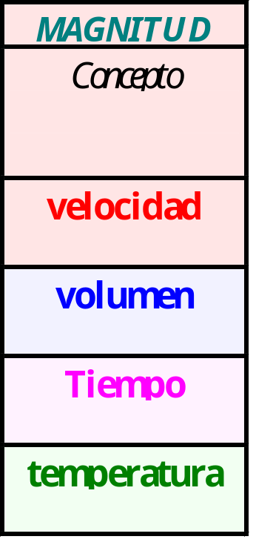
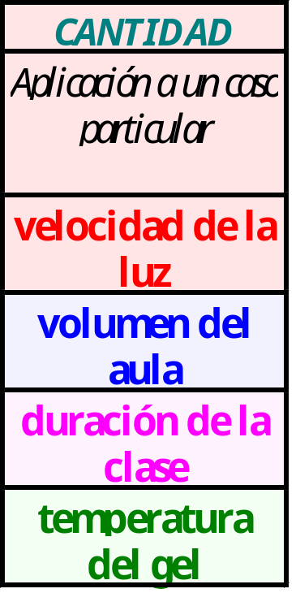
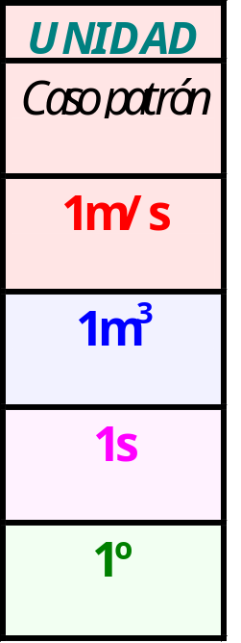
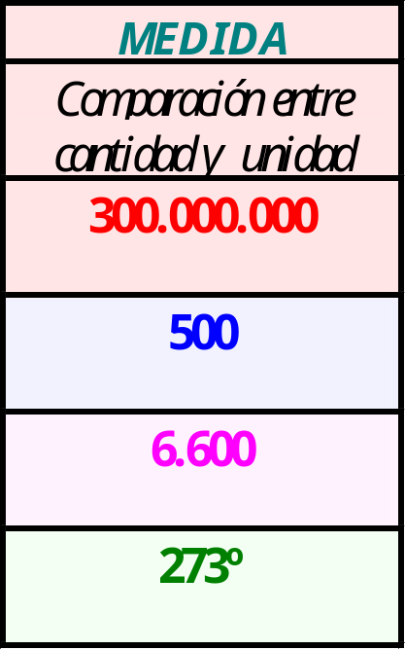
_{AS}
MAGNITUDES
Magnitudes físicas : propiedades de los fenómenos o cuerpos que se puedan medir
Magnitudes fundamentales: masa, longitud, tiempo, int. corriente, int. lum, sustancia, temp,
Magnitudes derivadas: velocidad (Longitud/tiempo), fuerza (masa·longitud/tiempo²)
Cantidad : Estado de una magnitud en un cuerpo o fenómeno determinado
Unidad: Cantidad determinada que se toma como patrón
Unidades fundamentales: kilogramo, metro, segundo, amperio, cd, mol ,K
Unidades derivadas: m/s, Newton
Medida: Comparación entre cantidades de la misma magnitud

Slide 11
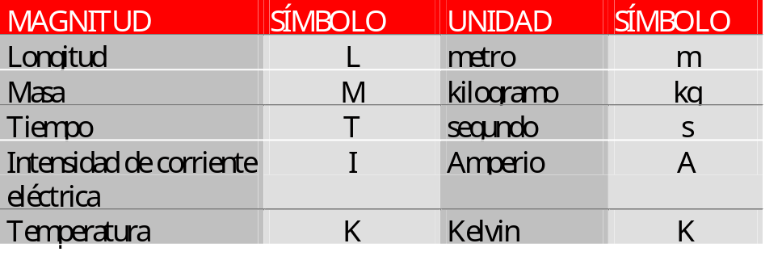
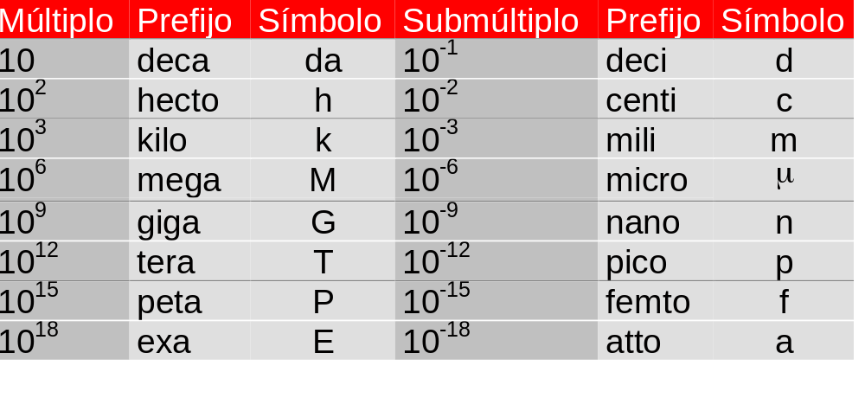
_{AS}
MAGNITUDES FUNDAMENTALES
SI
PREFIJOS POTENCIA 10
intensidad luminosa I candela cd
cantidad de sustancia mol mol

Slide 12
_{AS}
MAGNITUD ESCALAR
CAMPO ESCALAR
EJEMPLOS: Longitud, Volumen, Energía, Trabajo, Potencia, Intensidad de corriente, Temperatura, Presión, Potencial eléctrico, Densidad, ...
CAMPOS ESCALARES
Región del espacio en la que se ha definido una función escalar de punto.
Ejemplos: V=V(x,y,z), T=T(x,y,z)
  Valor único en cada punto
  Valor intrínseco
Superficies isoescalares, equipotenciales o de nivel: Lugar geométrico de los puntos en que la V=cte
18ºC
24ºC
24ºC
20ºC
26ºC
22ºC
28ºC

Slide 13

_{AS}
MAGNITUD VECTORIAL
CAMPO
VECTORIAL
EJEMPLOS: Velocidad, Aceleración, Fuerza, Campo eléctrico, Campo magnético, ...
CAMPOS VECTORIALES
Región del espacio en la que se ha definido una función vectorial de punto.
Ejemplos: F=F_{x}(x,y,z)i + F_{y}(x,y,z)j + F_{z}(x,y,z)k
  Valor único en cada punto
  Valor intrínseco
B (x,y,z)
v (x,y,z)
20 cm/s
30 cm/s
40 cm/s

Slide 14
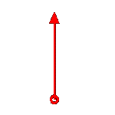
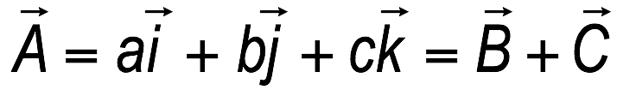
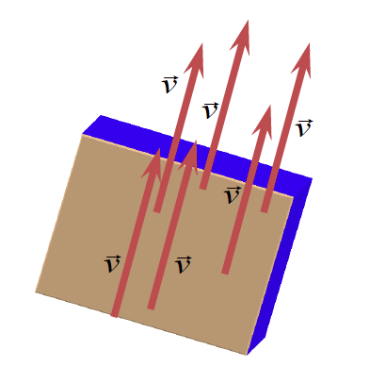
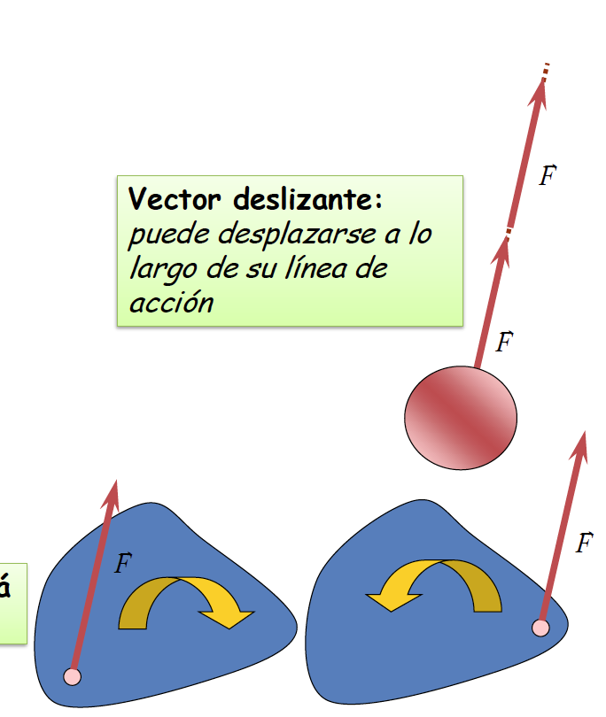
_{AS}
VECTOR
Tipos de vectores
Segmento orientado: Modulo + Dirección + Sentido
Introducido en un espacio cartesiano lo representamos por componente (combinación lineal de vectores unitarios)
VECTOR LIBRE
Puede desplazarse paralelamente a si mismo
VECTOR DESLIZANTE
Puede desplazarse a lo largo de su línea
de acción
VECTOR FIJO
Está aplicado en un punto fijo

Slide 15
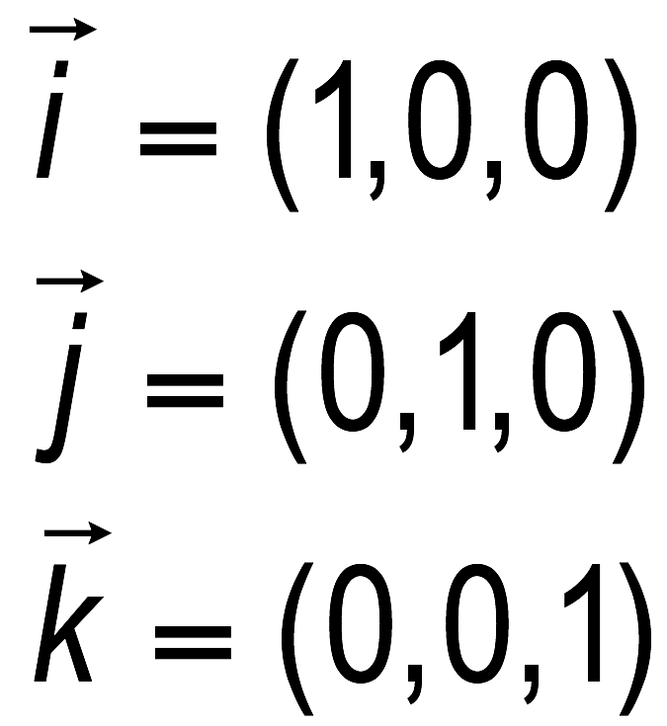

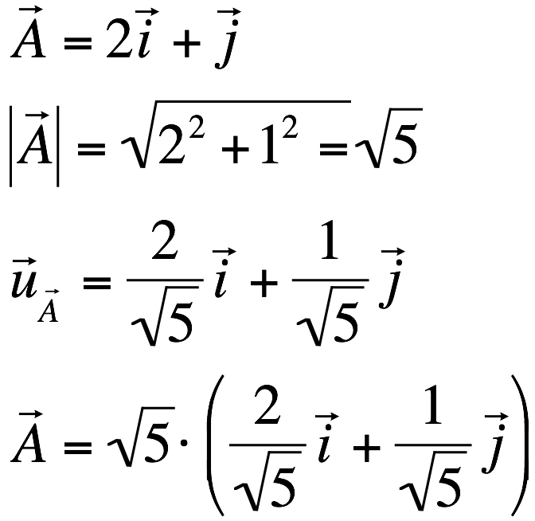

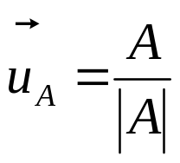
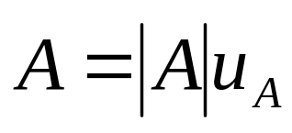
_{AS}
VECTORES UNITARIOS
Vectores unitarios (i, j, k)
Y
j
i
k
X
Z
Unitario asociado a A
Módulo de u_{A}= 1

Slide 16



SUMA de VECTORES
Ejemplo 1: SUMA por componentes
SUMA Gráficamente (Regla del Paralelogramo)
Dibujamos los vectores haciendo coincidir el extremo del primero con el comienzo del segundo (los colocamos uno a continuación del otro)
RESTA Gráficamente
El vector resultante se consigue uniendo el origen del primero con el extremo del segundo con dirección contraria, colocándolos uno a continuación del otro
_{A}
_{B}
_{C=A-B}
_{-B}

Slide 17

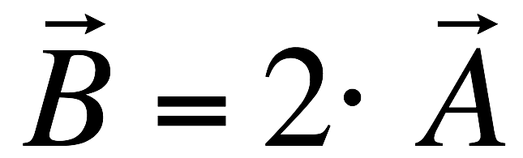
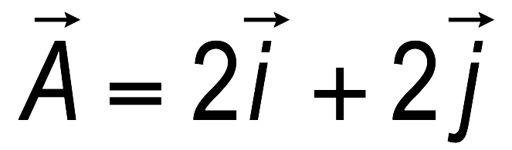


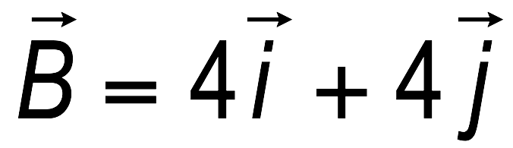
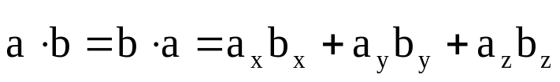
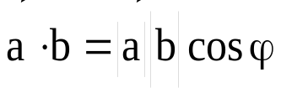

_{AS}
PRODUCTO POR UN ESCALAR
PRODUCTO ESCALAR
_{V0.1 operaciones con vectores}
El producto PUNTO de dos vectores es una operacion que da como resultado un valor escalar el valor del cual és el resultado de sumar el producto de les components respectives:
El símbolo del producto escalar es un punto situado en medio de los dos vectores (shift 3) y se calcula de la siguiente manera:
donde φ és el angulo existente entre los dos vectores cuando se hacen coincidir sus origenes.
TEST 1 minuto
Cuando es nulo un producto escalar?
Cuando es máximo un producto escalar?
Ejemplo 4 : calcula el siguiente
producto escalar
_{Sol: a) -17}

Slide 18
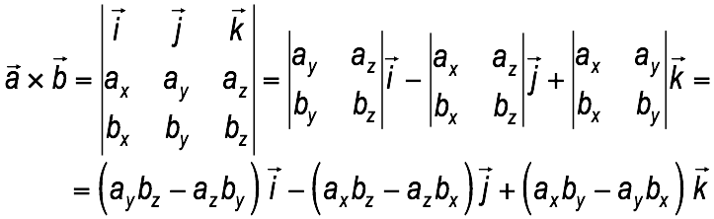
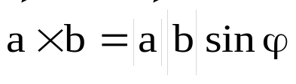
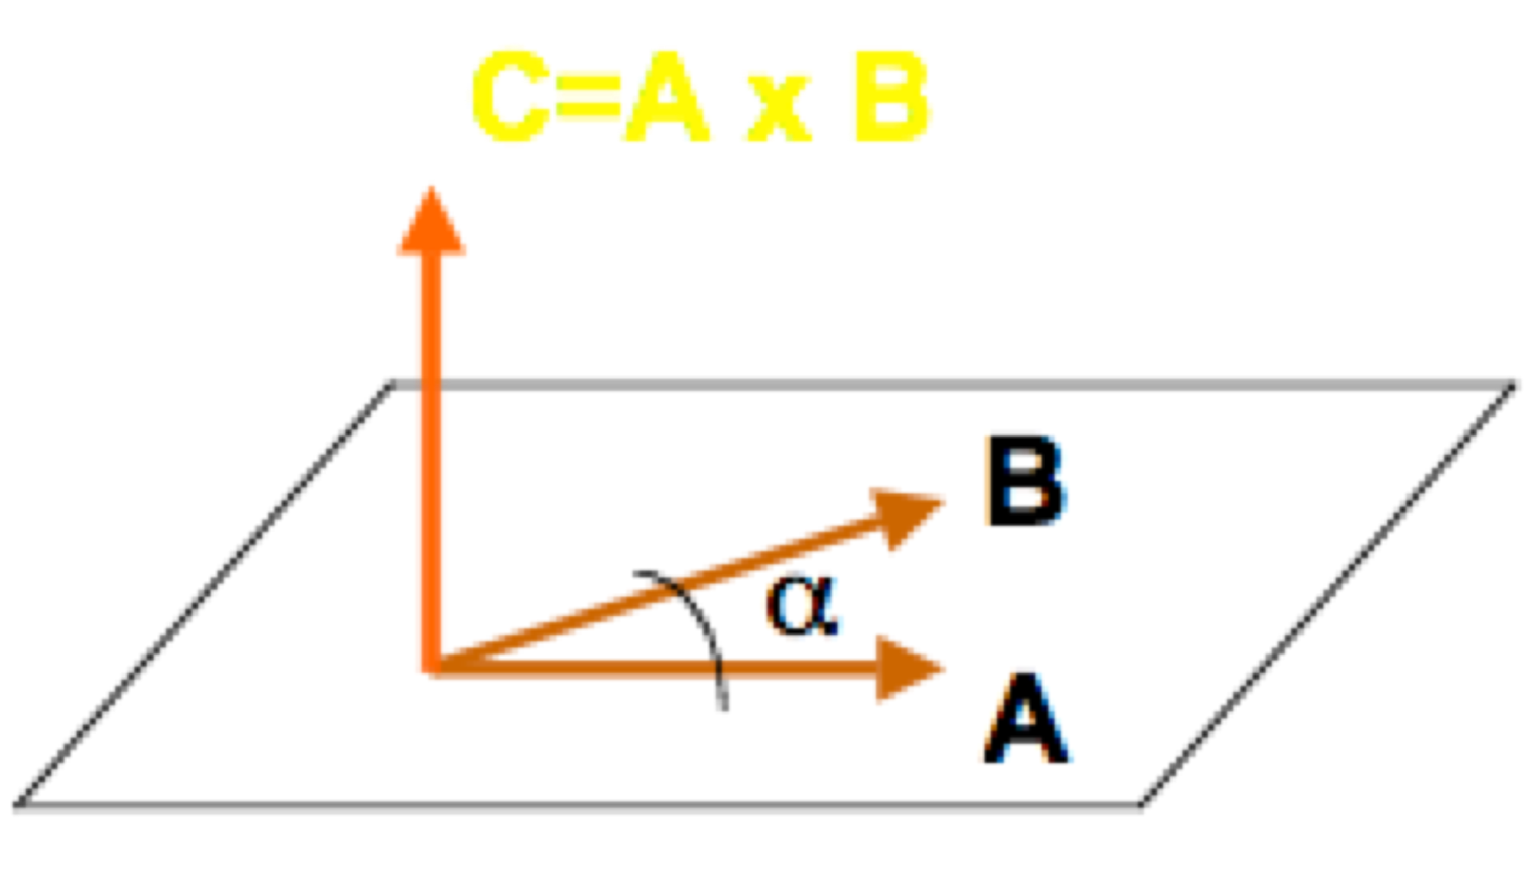
_{AS}
PRODUCTO VECTORIAL
El producto CRUZ de dos vectores es una operación que da como resultado otro vector
MATEMATICAMENTE
El modulo del producto vectorial se calcula de la siguiente manera:
donde φ és el angulo existente entre los dos vectores cuando se hacen coincidir sus origenes.
La dirección es normal al plano que forman los dos vectores

Slide 19
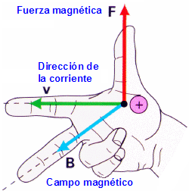



_{AS}
PRODUCTO VECTORIAL
El sentido (pulgar) se determina según la regla de la mano derecha, yendo del primero (dedo indice) hacia el segundo (dedo medio) por el camino más corto.
Ejemplo: fuerza magnética
OTRO EJEMPLO: MOMENTO de una FUERZA (rotación)
Ejemplo 4 : calcula el siguiente producto vectorial
Sol
TEST 1 minuto
Cuando es nulo un producto vectorial?
Cuando es máximo un producto vectorial?
_{V0.2 producto vectorial}
_{V0.3} _{Ejercicio con vectores}

Slide 20
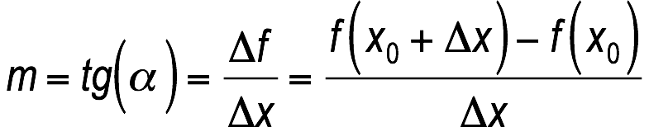
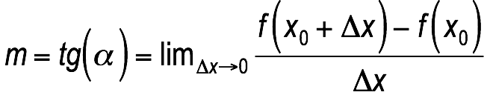
_{AS}
CALCULO DIFERENCIAL
DERIVADA de una FUNCIÓN
El concepto de derivada se relaciona con la variación de una función en un punto.
Tenemos una función continua f(x). analizamos como varia la función entre el punto P₀ y otro punto P próximo.
para una variación Δx del valor de x se corresponde una variación de la función Δf = f(x₀+Δx)-f(x₀). Esto se puede representar como un triangulo rectangulo donde la hipotenusa representa el canvio de P₀ a P y és una recta de pendiente m = tg(α) que pasa por ambós puntos.
La pendiente m és la variación de f(x) por unidad de x :
f(x)
f(x₀+ Δx)
P
P₀
Δf = f(x₀+ Δx)-f(x₀)
f(x₀)
α
Δx
X
x₀
x₀+ Δx
PENDIENTE = TANGENTE = DERIVADA

Slide 21


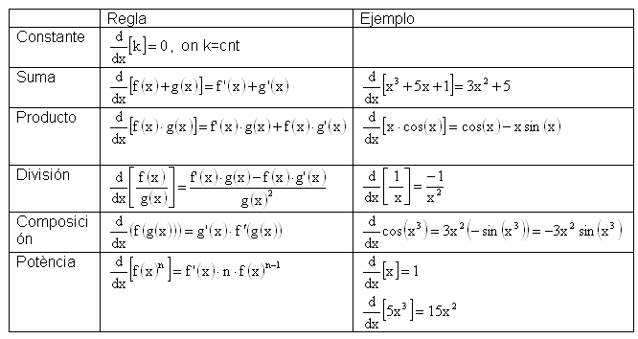
_{AS}
Cuando tengamos una funcion vectorial, la derivada de dicha funcion consiste en la suma de las derivadas de cada una de sus componentes. Por ejemplo la velocidad, vendria representada por una función vectorial donde vx(t), vy(t) y vz(t), són funciones escalares de la variable t. La derivada de la función vectorial será el resultado de derivar cada una de las tres funciones escalares:
CALCULO DIFERENCIAL
DERIVADA de una FUNCIÓN

Slide 22
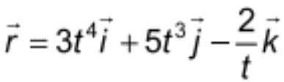




_{AS}
DERIVADA de una FUNCIÓN VECTORIAL
Ejemplo 5a. Deriva la función f(x)= 3x⁴ - 1/x³
Sol: 12x³+3/x⁴
podemos rescribir la ecuación f(x)= 3x⁴ - x⁻³
Ejemplo 5b. Deriva el vector respecto a t para obtener
y calcula
Sol: a) b)

Slide 23
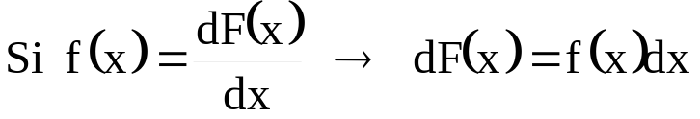

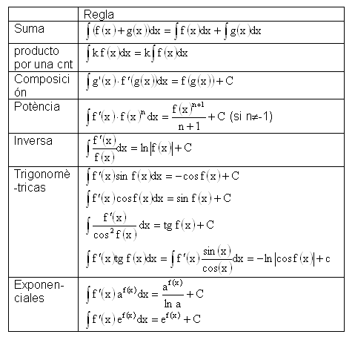
_{AS}
La operación inversa de la derivada es la integral. És decir, la integral de la función f(x) será aquella función F(x) cuya derivada daria como resultado f(x).
INTEGRALES
donde F(x) se llama primitiva de f(x). El símbolo Sigma representa la integral de lo que viene detras y la variable con un valor diferencial,que siempre va despues es la variable de integración.A este tipo de integral se la denomina integral indefinida.

Slide 24
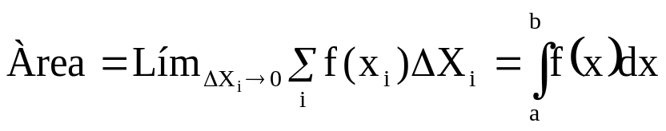
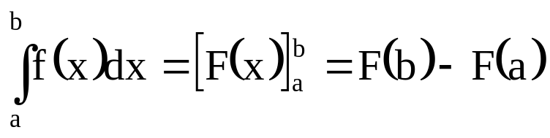
_{AS}
INTEGRAL DEFINIDA
A parte de ser la inversa de la derivada, la integral tiene algún significado físico?
Recordemos que a la hora de integrar, el valor de f(x) aparece multiplicado por dx.
El producto f(x)·Δx és el área de un rectangulo de lados f(x) y Δx por debajo de la curva f(x). Si consideremos un tramo, desde que x=a hasta que x=b, el àrea total bajo la curva f(x) la podemos calcular, de forma aproximada, como la suma de todos los rectangulos de ancho Δx comprendidos entre los extremos.
Si consideramos valores de Δx tan pequeños como sea posible el sumatorio anterior coincidirá con el área bajo f(x) entre a y b.
Este sumatorio de valores diferenciales és la integral definida de la función f(x):
f(x)
f(x)
f(x)
f(x)
Δx
X
_{a b}
X
Esta integral se resuelve calculando la primitiva, exactamente igual que en las integrales indefinidas, peró, en este caso, el resultado és un numero (ya que representa un area).
Esto se hace de la siguiente forma (Regla de Barrow):

Slide 25


_{AS}
TRIGONOMETRÍA
La trigonometría es la rama de las matemáticas que intenta establecer las relaciones entre los lados y los ángulos de un triangulo, para así poder resolverlos.
Así entonces resolver un triangulo significa encontrar el valor de sus tres lados, y el de sus tres ángulos, para esto nos valdremos del teorema de Pitágoras para encontrar el valor de un lado, si es que ya conocemos dos, y de las funciones trigonométricas para conocer el valor de los ángulos internos si es que ya conocemos mínimo un lado.
Angulo : Relación entre el arco y el radio de un segmento circular.
SISTEMA SEXAGESIMAL
Cada una de las 360 partes iguales en que queda dividida la circunferencia se llama grado sexagesimal. Cada grado se divide en 60 minutos y cada minuto a su vez se divide en 60 segundos.
EL RADIAN
La unidad fundamental Radian se define como aquel ángulo cuyos lados comprenden un arco cuya longitud es igual a la del radio de la circunferencia.
Para deducir el valor de un radian partiremos de la fórmula para calcular el perímetro de una circunferencia. P = 2πr
Sabemos que el giro completo de una circunferencia vale 360°:
2π rad = 360º y rad = 360º/2π

Slide 26
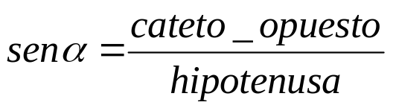
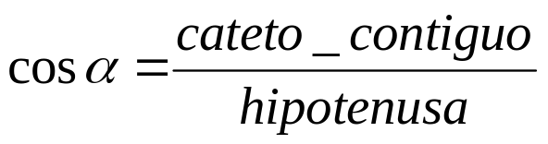
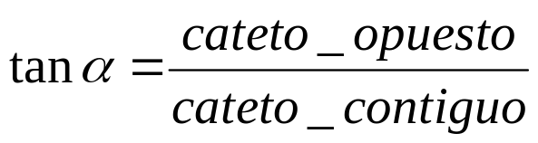
_{AS}
En todo triángulo rectángulo, con independencia de las medidas de sus lados (catetos e hipotenusa) hay unas relaciones entre sus lados que se cumplen siempre, y que sólo dependen del valor de los ángulos agudos del triángulo.
TRIGONOMETRÍA
B
Hipotenusa
B
c a
A=90º
C
A b C

Slide 27
_{AS}
TRIGONOMETRÍA CIRCUNFERENCIA
GONIOMÉTRICA
Su radio es igual a la unidad.
Su centro es el origen de coordenadas.
Sus razones trigonométricas son independientes del radio
Y
X
Línea seno: Se representa por la perpendicular trazada desde el extremo del arco, hacia el diámetro horizontal.
Sen a = cateto opuesto
hipotenusa
Que por la construcción la hipotenusa vale 1
sen a = y
1
Seno
y
a
x
0
Línea coseno: Se representa por la perpendicular trazada desde el extremo del arco, hacia el diámetro horizontal.
cos a = cateto contiguo
hipotenusa
Que por la construcción la hipotenusa vale 1
cos a = x
y
a
x
0
Coseno

Slide 28
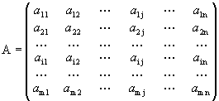

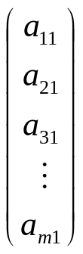
_{AS}
MATRICES
Se llama matriz de orden m×n a todo conjunto rectangular de elementos a_{ij} dispuestos en m líneas horizontales (filas) y n verticales (columnas) de la forma:
Abreviadamente suele expresarse en la forma A =(a_{ij}), con i =1, 2, ..., m, j =1, 2, ..., n. Los subíndices indican la posición del elemento dentro de la matriz, el primero denota la fila ( i ) y el segundo la columna ( j ). Por ejemplo el elemento a₂₅ será el elemento de la fila 2 y columna 5.
Matriz fila: Es una matriz que solo tiene una fila, es decir m =1 y por tanto es de orden 1 x n.
Matriz columna: Es una matriz que solo tiene una columna, es decir, n =1 y por tanto es de orden m x 1.

Slide 29
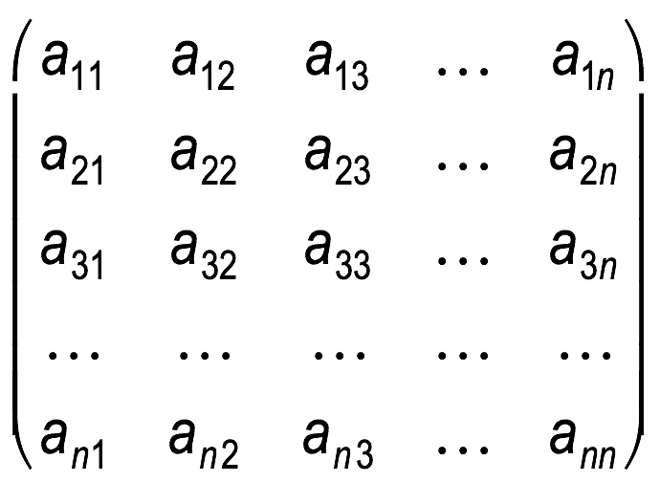
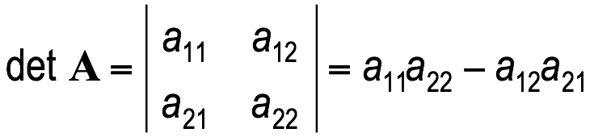
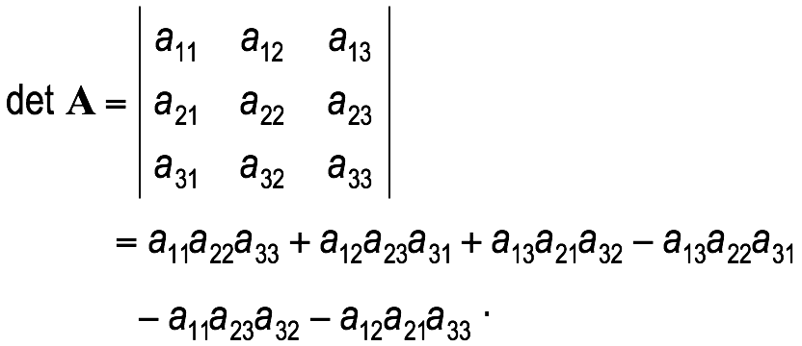
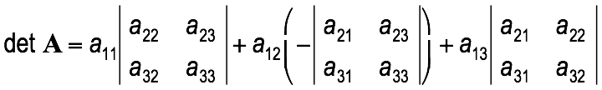
_{AS}
MATRICES
DETERMINANTE
Matriz cuadrada: Es aquella que tiene el mismo número de filas que de columnas, es decir m = n. En estos casos se dice que la matriz cuadrada es de orden n, y no n x n.
Los elementos a_{ij} con i = j, o sea a_{ii} forman la llamada diagonal principal de la matriz cuadrada, y los elementos a_{ij} con i + j = n +1 la diagonal secundaria.

Slide 30
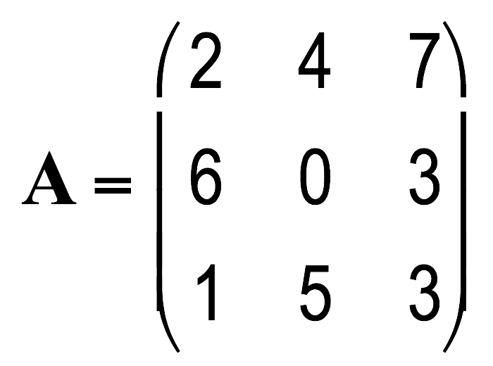
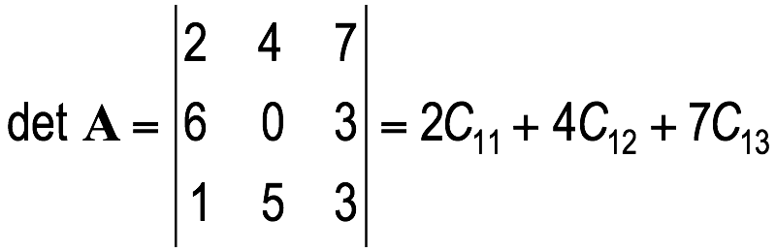
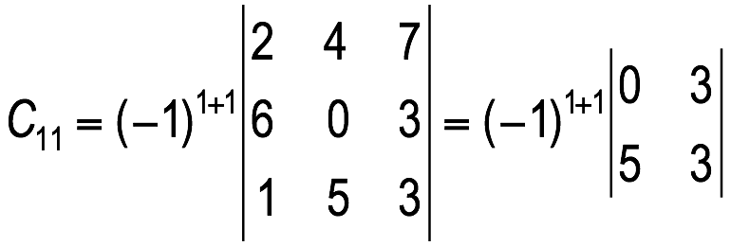
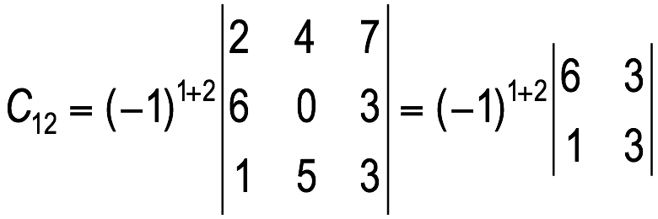
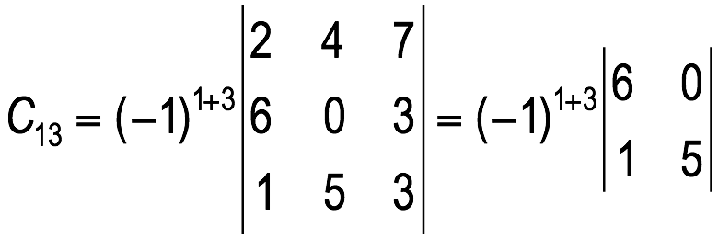
_{AS}
DETERMINANTE
Ejemplo 6
Positivo +
Negativo -
Sol: det= 0
Positivo +

Slide 31
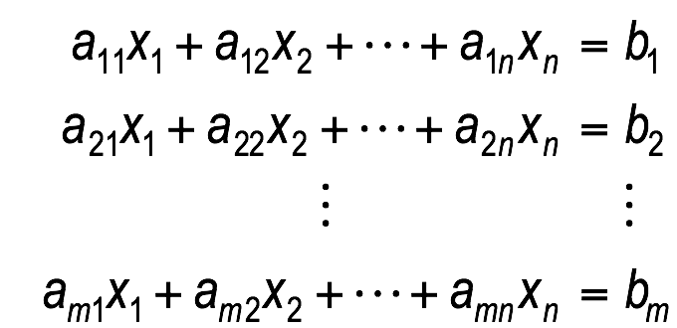
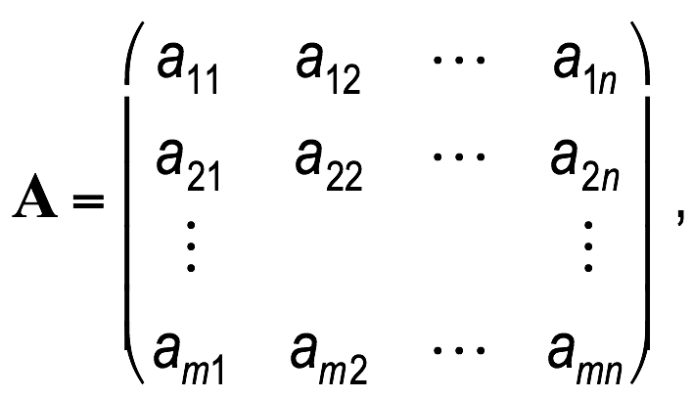
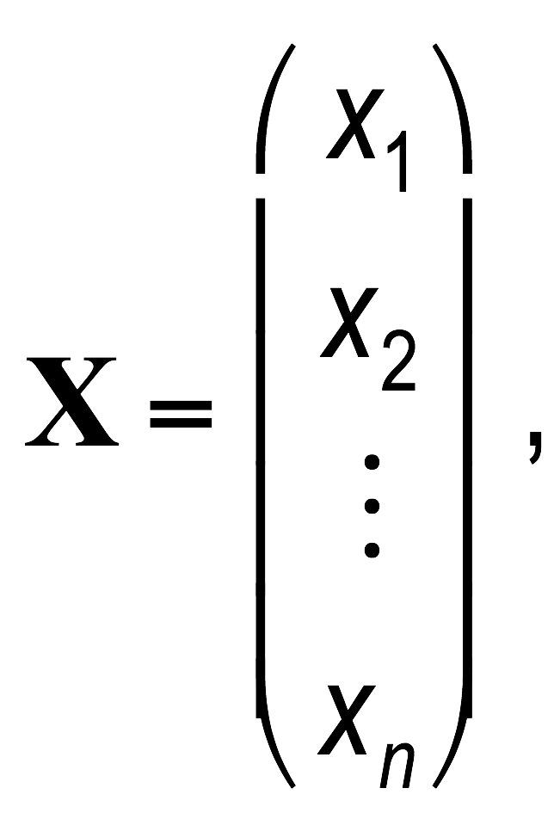
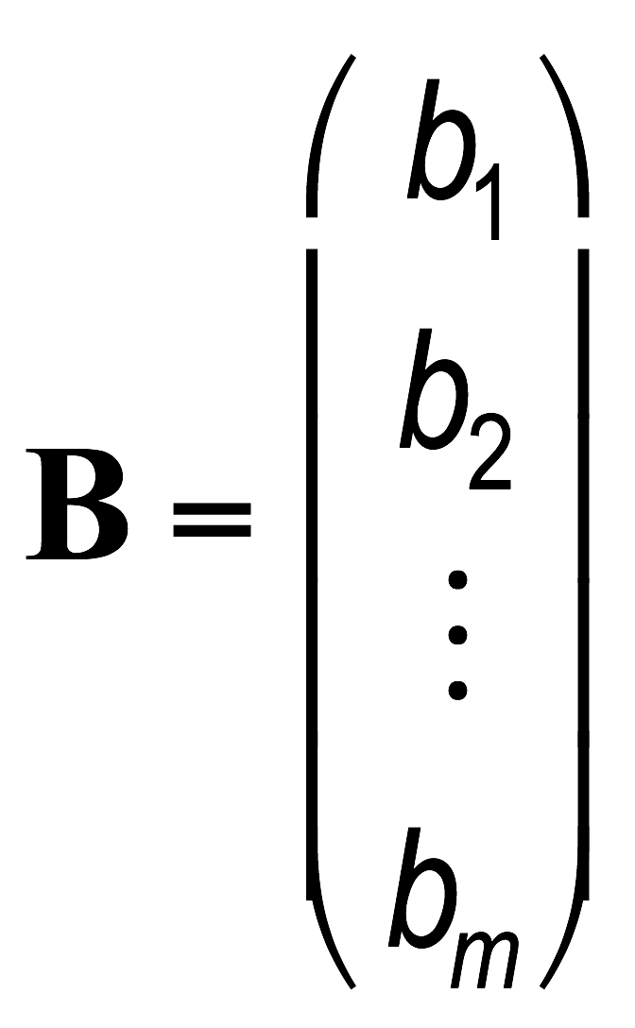
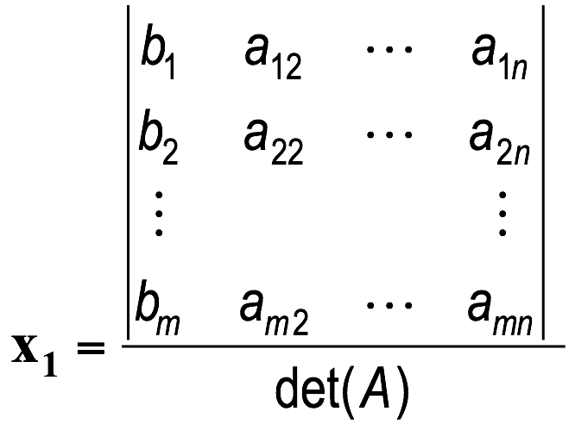


_{AS}
RESOLUCIÓN SISTEMAS ECUACIONES LINEALES
REGLA DE CRAMER
A·x = B
_{B}
_{B}
_{B}

Slide 32






_{AS}
CRAMER
Ejemplo 7
CÁLCULO de un DETERMINANTE
_{CORTO: MUCHOS} _{MEGAS}

